Slide 1
射波刀——斯坦福的秘密武器
课后作业
Presenter：刘泓博禹
2020.11.28

Slide 2

姓名：刘泓博禹
英文名：Louis
年龄：8岁
年级：三年级
出生：北京
籍贯：上海

Slide 3
什么是射波刀？——课程
射波刀是一套以非侵入方式治疗全身各部位肿瘤的自动化放射治疗系统。它可为患有手术无法或较难切除的肿瘤的患者提供一个无痛、非手术的治疗选择。
© Dr. Jiang Li

Slide 4
射波刀简史
1987年，射波刀研发成功。
1990年，Accuray Incorporate成立。
1996年，日本批准射波刀用于治疗头部及颈部的肿瘤。
1999年，射波刀获FDA准许治疗头部及颅底肿瘤患者。
2001年，射波刀获FDA准许适应症扩大至身体任何部位肿瘤的治疗。
2002年，欧洲批准射波刀用于身体任何部位肿瘤的治疗。
2003年，韩国批准射波刀用于身体任何部位肿瘤的治疗。
2004年，台湾批准射波刀用于身体任何部位肿瘤的治疗。
© Dr. Jiang Li

Slide 5
射波刀的组成与优势
机械臂
  射波刀的机械臂具有6个自由度，为治疗提供了非常高的空间拓展性和机动性。前置6 MV（兆伏） X射线的直线加速器，将合适的照射剂量投放到病灶上。
2. 定位系统
  它包含2个X射线源和2个X射线摄像机。能够实时追踪患者肿瘤的位置。自动调整加速器照射角度，为准确照射肿瘤提供了精准的定位。
3. 呼吸追踪系统
  通过配备的同步红外线探测器追踪患者的呼吸运动。
© Dr. Jiang Li

Slide 6
射波刀的组成与优势
4. 脊柱定位系统。
  射波刀脊柱定位系统可以对人体内的骨骼结构进行追踪，使得放射外科手术更加精确，从而降低了创伤性。
治疗床
  射波刀具有全自动的治疗床，可沿着上下、左右、前后、旋转及倾斜5种不同方向运动。自动对患者的肿瘤部位进行定位。
© Dr. Jiang Li

Slide 7
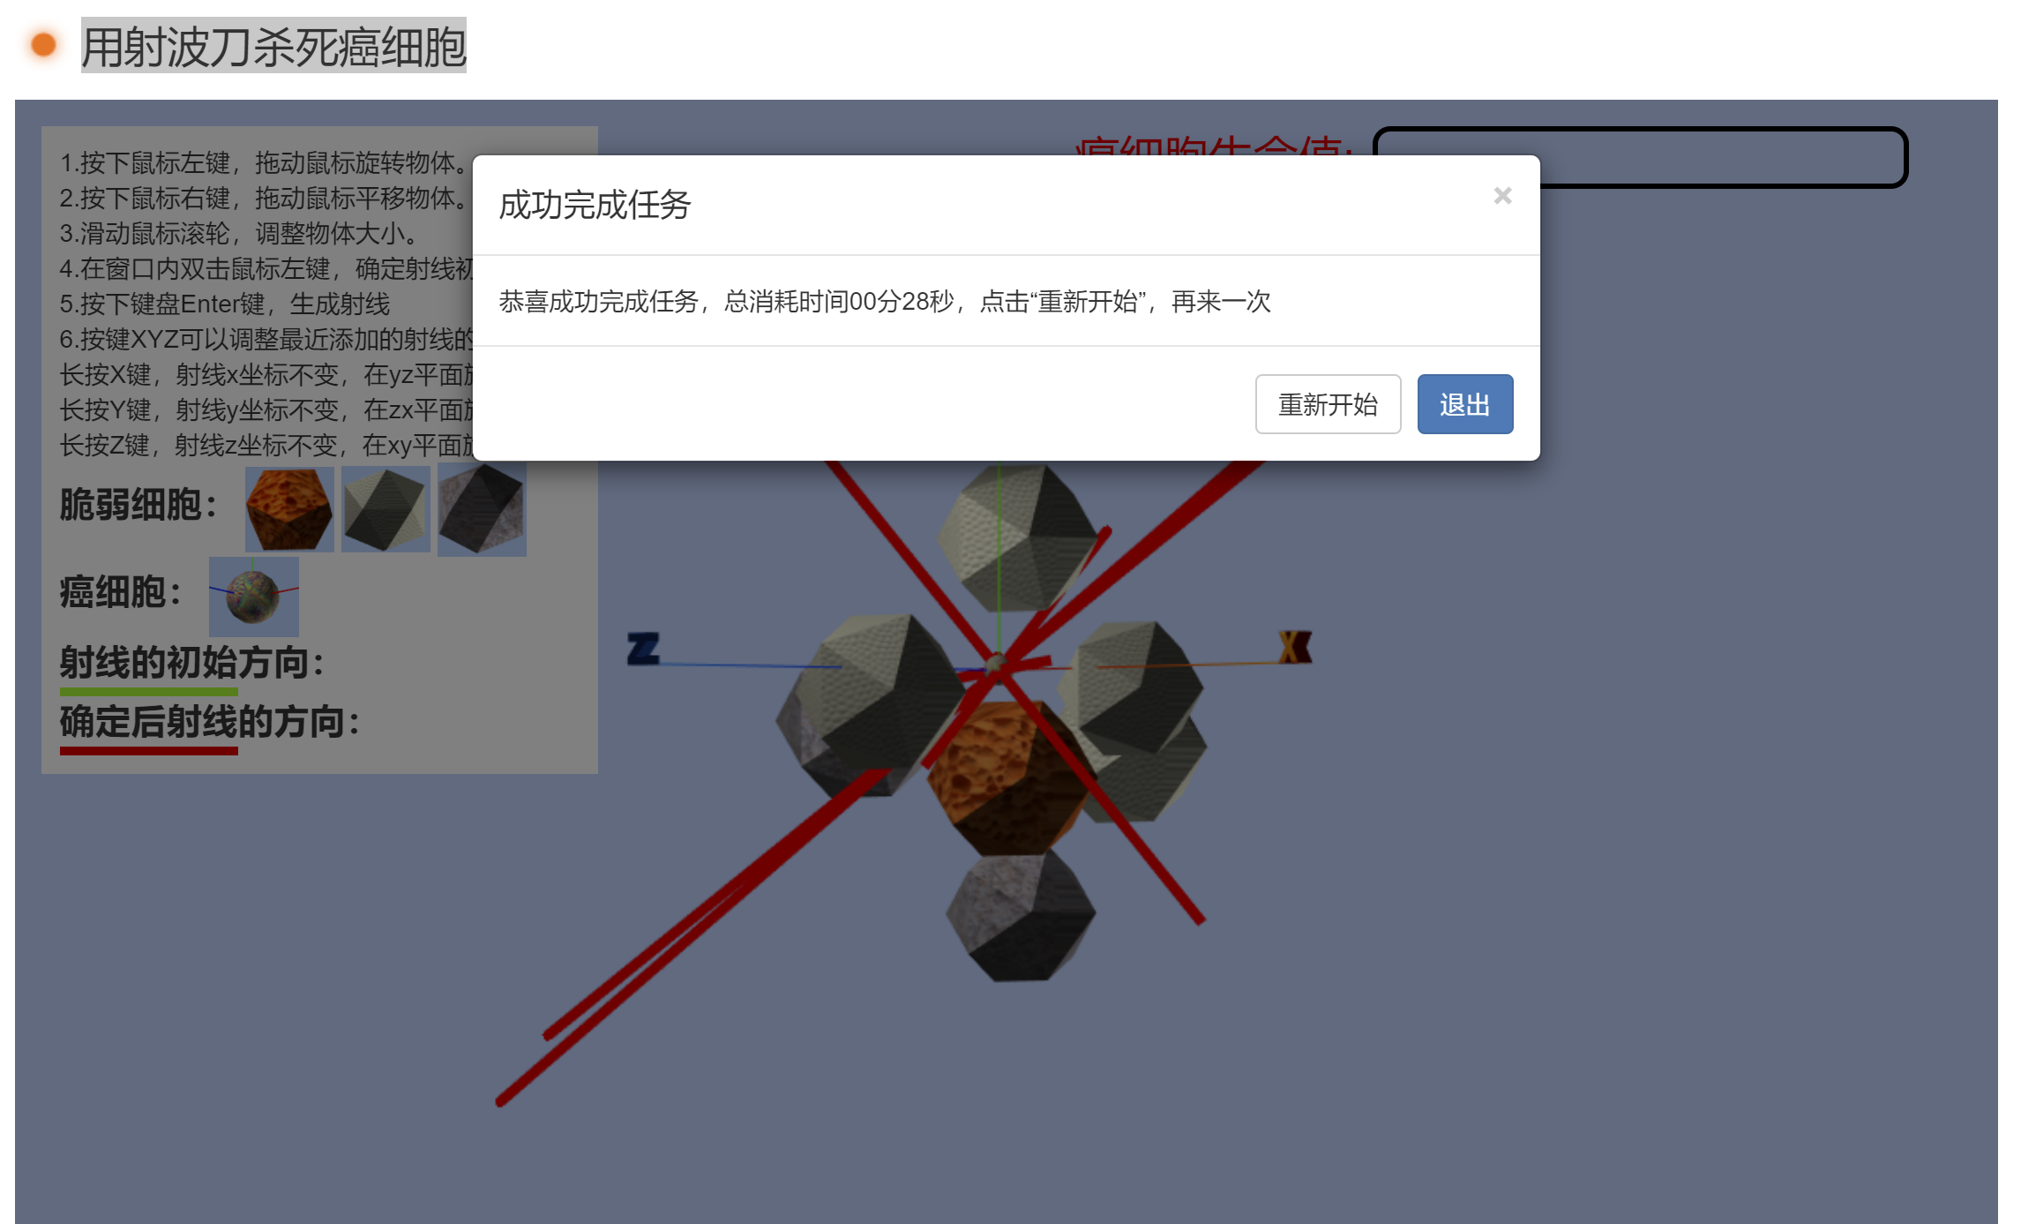
作业(正常操作)——用射波刀杀死癌细胞
旋转细胞群
选择一个合适的位置，就是不会伤到脆弱细胞的位置
双击鼠标左键，确认射线
点击回车（Enter 键），实现射线
重复第1-4步，直到把癌细胞杀死为止。
© Dr. Jiang Li

Slide 8
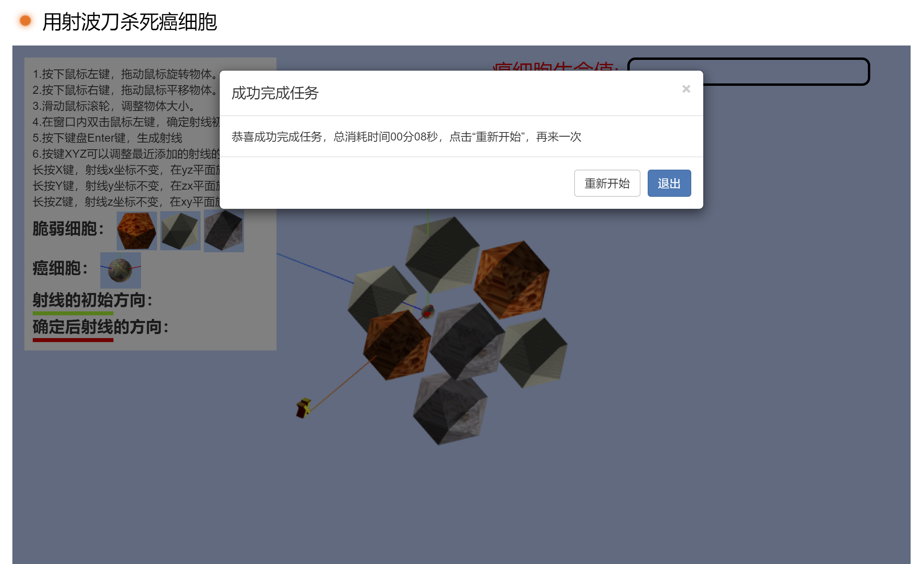
作业Bug——用射波刀杀死癌细胞
旋转细胞群
选择一个合适的位置，就是不会伤到脆弱细胞的位置
双击鼠标左键，确认射线
点击回车（Enter 键），实现射线
重复第3-4步，直到把癌细胞杀死为止。
© Dr. Jiang Li

Slide 9
谢谢大家
© Dr. Jiang Li

